Slide 1



Accessibilité & justice alimentaire
Atelier Acteur-Chercheur, VR2 Acteurs & gouvernance alimentaire ; Lyon, 29/11/16
« Favoriser l’accès à une alimentation de qualité pour tous : quels leviers ? »
Julien Noel & Camille Hochedez (Géographes, FRUGAL Grand Ouest)
FRUGAL FoRmes Urbaines et Gouvernance Alimentaire
https://frugalresearch.wordpress.com

Slide 2

1. Des éléments de contexte
Favoriser l’accessibilité alimentaire
Élargissement des travaux scientifiques :
A « Circuits alimentaires de proximité ; Systèmes alimentaires territorialisés...
A « Démocratie alimentaire » et « Justice alimentaire » => « Lien social »
Mise à l’agenda politique (PNA)
A Accès à tous à une alimentation de qualité
A Justice sociale (lien social et lutte vs. gaspillage)
A Ancrage territorial (n circuits courts)
http://alimentation.gouv.fr/pna

Slide 3
1. Des éléments de contexte
Favoriser l’accessibilité alimentaire
Opinion sociétale partagée

Slide 4
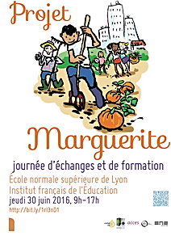
2. Des recherches-actions empiriques & des signaux faibles
Le projet Marguerite (C. Hochedez & J. Le Gall)
Observer des déconnexions entre les jeunes
des quartiers défavorisés et l’agriculture locale
A étude comparée banlieue lyonnaise /
quartiers de Poitiers et Buxerolles
Agir sur ces déconnexions dans des collèges :
A ateliers pédagogiques dans les collèges : connaissances
A actions : mise en place de potager, solidarités
rencontres avec des acteurs de l’agriculture de proximité,
sorties terrain
http://grainesdexplorateurs.ens-lyon.fr/projets-en-cours/agriculture-et-justice-alimentaire

Slide 5
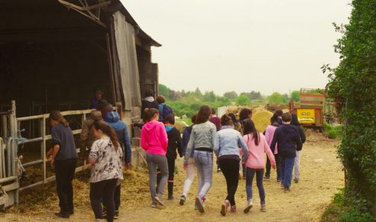
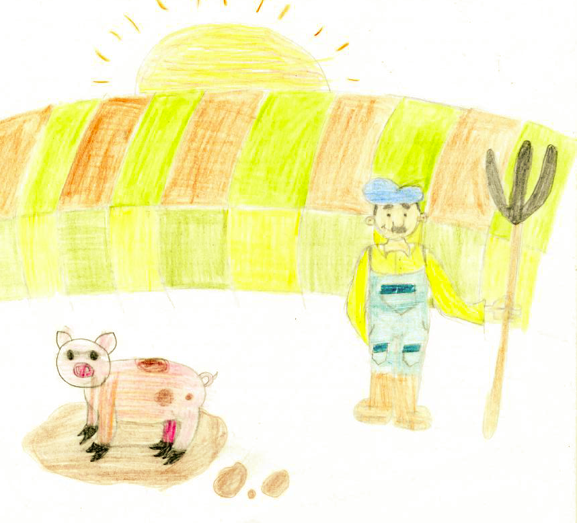
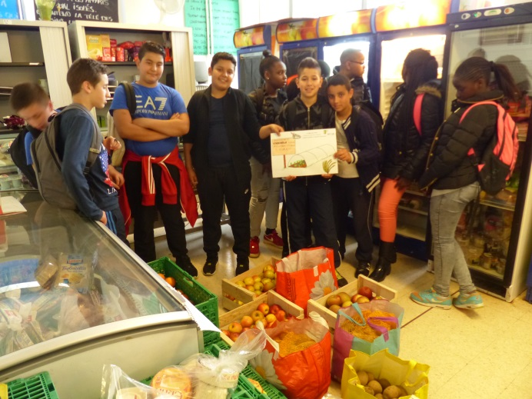
2. Des recherches-actions empiriques & des signaux faibles
Le projet Marguerite (C. Hochedez & J. Le Gall) = Poitiers
Etat des connaissances :
Étude par les représentations
Action : impliquer les élèves dans la production et les actions de solidarité alimentaire
Projet en classe : améliorer les connaissances sur l’agriculture
Cahier d’un élève de 5ème, collège J. Verne,
Buxerolles

Slide 6
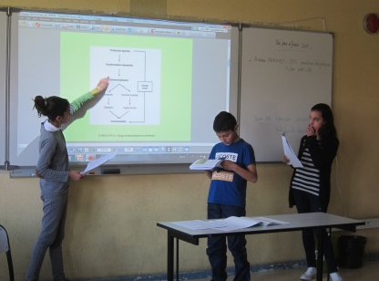
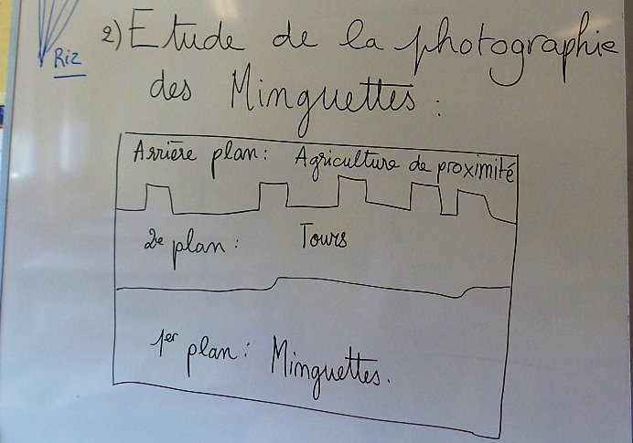
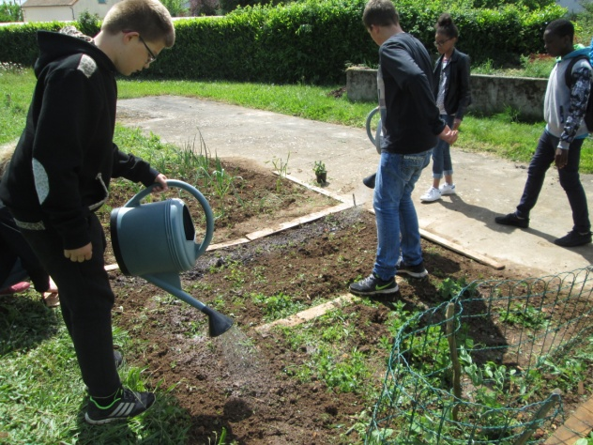
2. Des recherches-actions empiriques & des signaux faibles
Le projet Marguerite (C. Hochedez & J. Le Gall) = Lyon
Etat des connaissances :
Étude par les représentations
Action : impliquer les élèves dans la production et les actions de solidarité alimentaire
Projet en classe : améliorer les connaissances sur l’agriculture
« Je vois les tours et puis le vide »

Slide 7
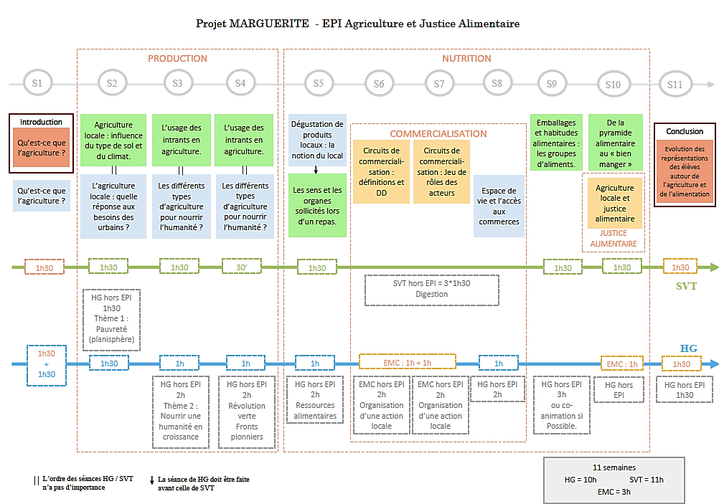
2. Des recherches-actions empiriques & des signaux faibles
Cahier d’un élève de 5ème, collège J. Verne, Buxerolles

Slide 8

2. Des recherches-actions empiriques & des signaux faibles
Le projet Solalter (C. Darrot, J. Noel & B. Berger)
Trois objectifs majeurs
A Recensement des initiatives de solidarités alimentaires en Bretagne
A Mise en réseau en Région, mutualisation et accompagnement des initiatives
A Mise en lisibilité des initiatives, notamment pour l’action politique
Comment les initiatives de solidarités alimentaires permettent un accès à l’alimentation de qualité pour tous sur le territoire breton ?
A Re-localisation du secteur de l’aide alimentaire n « Démocratisation » des circuits courts alimentaires
http://www.projet-solalter.org

Slide 9
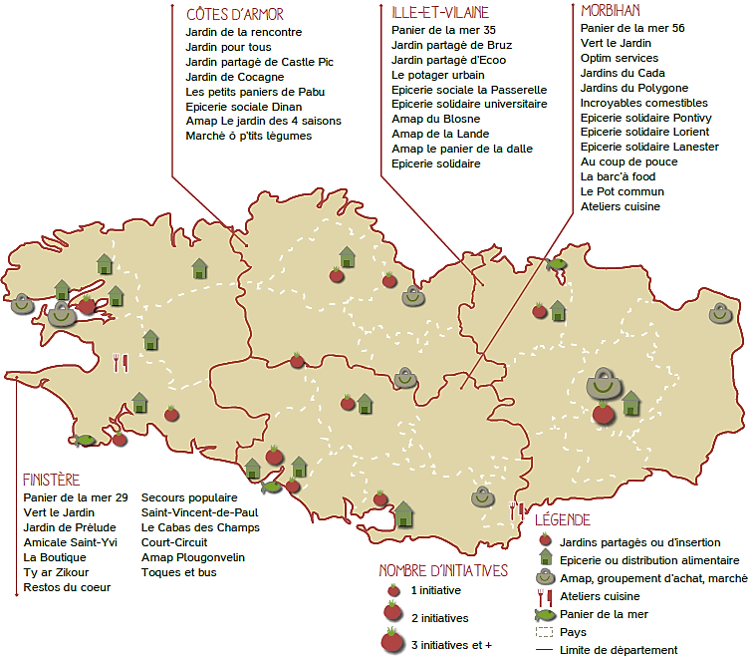
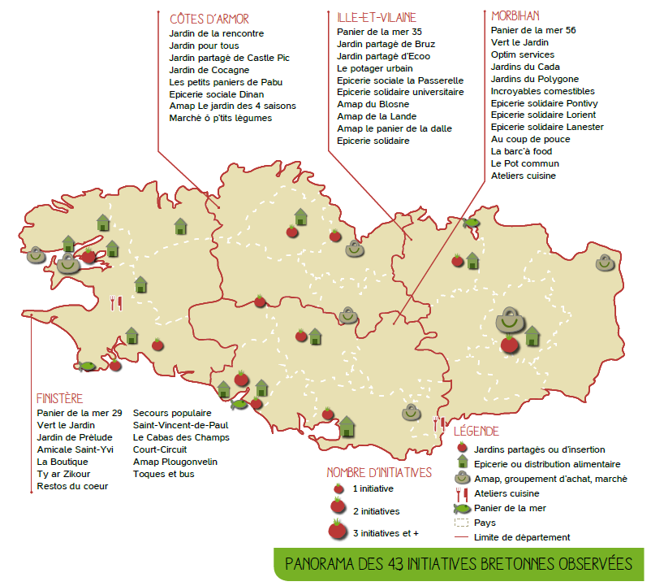
2. Des recherches-actions empiriques & des signaux faibles
Le projet Solalter
Identification de dynamiques
territoriales :
Pluralité des lieux : grandes
agglomérations, villes moyennes,
milieu rural
Pluralité d’acteurs : individus,
associatifs, collectivités locales,
entreprises…
Pluralité d’initiatives :
- épiceries (sociales, solidaires)
- jardins collectifs urbains
(partagés, insertion...) ;
- groupements d’achat solidaires
(AMAP, marchés…)
8
14
10
11

Slide 10
3. Des questionnements sur l’accessibilité alimentaire
Des leviers pour plus de justice sociale…
La notion de « démocratie alimentaire »
A champ d’analyse critique autour de l’organisation de l’aide alimentaire en France, de la souveraineté alimentaire internationale…
=> Processus de gouvernance au sein desquels des collectifs de citoyens (et des collectivités) se saisissent de l’alimentation comme une forme politique pour décider de choix d’alimentation et mettre en œuvre des filières adaptées à ces choix
A Quelques références : Lang T., 1999 ; Renting et al., 2012 ; Paturel, 2013 ; ERC Lascaux, 2014 ; Paturel & Carimentrand, 2016

Slide 11
3. Des questionnements sur l’accessibilité alimentaire
Des leviers pour plus de justice sociale…
La notion de « justice (agri-alimentaire) »
A champ d’analyse critique autour de la justice socio-économique pour les producteurs agricoles marginalisés, de l’accessibilité à une alimentation de qualité pour les consommateurs (urbains) défavorisés
=> Processus de gouvernance au sein desquels des collectifs de citoyens cherchent à assurer un partage équitable des bénéfices et des risques concernant les lieux, les produits et l’organisation de la filière alimentaire
A Quelques références : Gottlieb & Joshi, 2010 ; Paddeu, 2015 ; Hochedez & Le Gall, 2016

Slide 12
3. Des questionnements sur l’accessibilité alimentaire
Des leviers pour plus de justice sociale
Démocratie / Justice alimentaire
=> A la croisée des discours sur le droit à l’alimentation (issu en partie du food movement), sur les objectifs de durabilité des systèmes alimentaires, et sur les risques d’insécurité (santé, nutrition) et d’injustice alimentaire (sociale & économique) dans des situations de pauvreté et de précarité
=> 2 manières d’appréhension :
A par la négative : ce qui est refusé dans le système alimentaire, cad. les inégalités dans les conditions de production et l'accès à l'alimentation ;
A par le positif : réappropriation & répartition équitable des ressources alimentaires (foncier, prix, culture…) au sein de filières territorialisées

Slide 13
3. Des questionnements sur l’accessibilité alimentaire
Des leviers pour plus de justice sociale…
Des notions « embrayeuses » de questionnements…
=> Réflexion sur les qualités de l’agriculture / l’alimentation et à la participation des populations à ces initiatives de reconnexions
=> Insiste sur la réappropriation de chacun à l’accès à une alimentation relocalisée, par les apprentissages qu’elle permet entre acteurs au sein des filières (producteurs, artisans, consommateurs, pouvoirs publics...)
=> Questionne les dispositifs de sensibilisation / d’éducation, d’empowerment / de militance (droit d’accès & capacité d’accès), in fine de gouvernance, et leurs rôles dans la construction de systèmes alimentaires territoriaux plus équitables

Slide 14
3. Des questionnements sur l’accessibilité alimentaire
Des leviers pour plus de justice sociale…
Des notions « embrayeuses » de questionnements….
=> Observation d'un mouvement effervescent en train de se réaliser
A certaine prudence sur la catégorisation / récupération des initiatives
=> Bouleversements n arrivée de produits frais et locaux
A représentations & pratiques des agriculteurs, des porteurs de projets, des bénévoles, des bénéficiaire
=> Réflexion sur le fonctionnement actuel des politiques alimentaires
A complémentarités entre politiques institutionnelles et initiatives « citoyennes »

Slide 15
3. Des questionnements sur l’accessibilité alimentaire
Des recherches terrains en cours…
Éléments de capitalisation sur le VR2 : stage M2 Ing. Agro ADT
A « Méthodes d’étude de la gouvernance et de la relocalisation alimentaire appliquées aux épiceries sociales » à Nantes & Rennes (C. Darrot, L. Bodiguel, J. Noel)
Stages de Master (1 ou 2) sur les VR1 (approvisionnement)-VR2 (gouvernance) de FRUGAL à venir en 2017 dans le Grand Ouest :
A « Filets solidaires » à Angers (J. Noel et M. Roupnel)
« Epiceries sociales du réseau UNITERRES » à Poitiers (C. Hochedez)
Projet SensiAgri (soutien PNA)
A Mise en place d’un EPI dans collèges de Rhône-Alpes (J. Le Gall)

Slide 16
Merci… et place aux questions
Atelier Acteur-Chercheur, VR2 Acteurs & gouvernance alimentaire ; Lyon, 29/11/16
« Favoriser l’accès à une alimentation de qualité pour tous : quels leviers ? »
Julien Noel & Camille Hochedez (Géographes, FRUGAL Grand Ouest)
FRUGAL FoRmes Urbaines et Gouvernance Alimentaire
https://frugalresearch.wordpress.com

